Slide 1
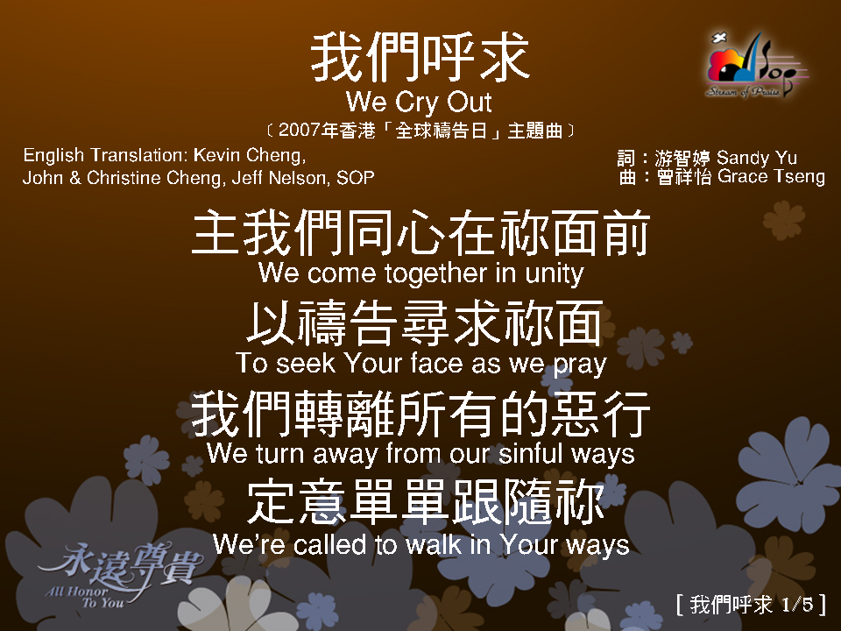
我們呼求 1/5

Slide 2

我們呼求 2/5

Slide 3
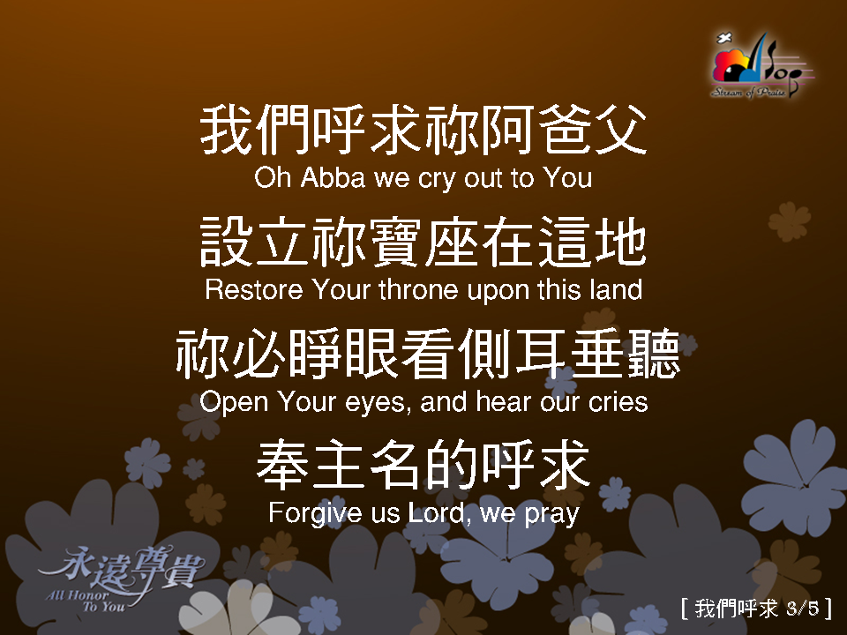
我們呼求 3/5

Slide 4
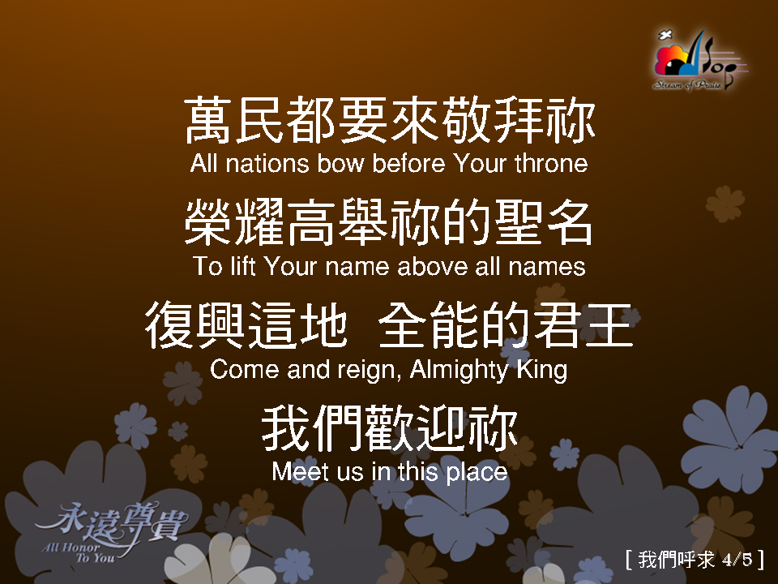
我們呼求 4/5

Slide 5

我們呼求 5/5

